Slide 1
İŞYERİ SAĞLIK VE GÜVENLİK BİRİMİ DAİRE BAŞKANLIĞI
DESTEK HİZMETLERİ GENEL MÜDÜRLÜĞÜ
OKUL SAĞLIĞI HİZMETLERİ İŞ BİRLİĞİ PROTOKOLÜ
VE
OKULDA SAĞLIĞIN KORUNMASI VE GELİŞTİRLMESİ PROGRAMI

Slide 2
OKUL SAĞLIĞI HİZMETLERİ İŞBİRLİĞİ PROTOKOLÜ
AMAÇ:
Öğrencilerin ve okul/kurum çalışanlarının sağlığının korunması,
Temizlik ve hijyen konusunda teşviki ve geliştirilmesi,
Sağlıklı okul yaşamının sağlanması ve sürdürülmesi,
Öğrenciye ve dolayısıyla topluma sağlıklı hayat tarzlarının, alışkanlıklarının kazandırılması ve
Sağlık eğitimi verilmesi amacıyla yapılacak işlemlerde eşgüdümün sağlanması hedeflenmiştir.
https://okulsagligi.meb.gov.tr/

Slide 3
OKUL SAĞLIĞI HİZMETLERİ İŞBİRLİĞİ PROTOKOLÜ
KAPSAM:
Millî Eğitim Bakanlığı İl ve İlçe Millî Eğitim Müdürlükleri ile okul/kurumları, Sağlık Bakanlığı Halk Sağlığı Genel Müdürlüğü, İl ve İlçe Sağlık Müdürlükleri, Halk Sağlığı Merkezi, Toplum Sağlığı Merkezi, Aile ve Çocuk Sağlığı Merkezi, Aile Hekimliği birimlerini ve bu kurum ve kuruluşlar tarafından yürütülecek olan okul sağlığı çalışmalarını kapsamaktadır.
https://okulsagligi.meb.gov.tr/

Slide 4
OKUL SAĞLIĞI HİZMETLERİ İŞBİRLİĞİ PROTOKOLÜ
Protokol kapsamında Ülkemizdeki okul sağlığı çalışmalarının kapsamlı ve bütüncül olması için “Okulda Sağlığın Korunması ve Geliştirilmesi Programı” başlatılmıştır.
Bu program, okullarda şu ana kadar okul sağlığı kapsamında yürütülen ve yürütülecek olan tüm program ve projelerin çerçevesini oluşturacak şekilde tasarlanmıştır.
Söz konusu programın, ülkemizin okul sağlığı modelini oluşturması hedeflenmiştir.
https://okulsagligi.meb.gov.tr/

Slide 5
PROTOKOL KAPSAMINDA YAPILACAK İŞER
Öğrencilerin okul/kurum çalışanlarının bedensel ve ruhsal olarak sağlığının korunması ve geliştirilmesi ve teşviki,
Öğrencilerin yaş grubuna uygun periyodik olarak düzenli aralıklarla sağlık değerlendirmelerinin yapılmasının sağlanması (Form 1)
Öğrencilerin sağlığının korunması için gerekli durumlarda taramaların gerçekleştirilmesi ve sağlık Bakanlığının yürüttüğü programların sürdürülmesinin sağlanması,
https://okulsagligi.meb.gov.tr/

Slide 6
Okul sağlığı konusunda yeni program ve projelerin, tarafların karşılıklı olarak uzlaşmaları halinde ek protokole gerek kalmadan iş bu Protokol kapsamında yürütülmesinin sağlanması,
Eğitim ve öğretim programlarında yer alan sağlıkla ilgili kazanım ve açıklamalar doğrultusunda, öğretmen ve öğrencilerin kullanımına yönelik materyallerin geliştirilmesinin sağlanması,
Okul çevre sağlığı hizmetleri,
PROTOKOL KAPSAMINDA YAPILACAK İŞER
https://okulsagligi.meb.gov.tr/

Slide 7
Sağlığın geliştirilmesi ve korunmasına yönelik çalışmalara diğer sektörlerin ve toplumun katılımının sağlanması,
Öğrencilerin ve okul/kurum ve çalışanlarının sağlığının korunması ve geliştirilmesi için gerekli ulusal ve uluslararası araştırmaların planlanması ve yürütülmesi konusunda iş birliğinin sağlanması,
Öğrencilerin okul/kurum ve çalışanlarının zoonotik ve vektörle bulaşan hastalıklardan korunmalarına yönelik tedbirlerin alınarak vakaların ve salgınların önüne geçilmesinin sağlanması.
https://okulsagligi.meb.gov.tr/

Slide 8
Okullarda görülen salgınların erken dönemde tespiti ve gerekli koruma ve kontrol önlemlerinin alınabilmesi amacıyla bilgi/veri paylaşımı,
Okul sağlığı çalışmaları kapsamında «Sağlık Dostu Okullar» yaklaşımını benimsenmesi, uygulanması ve yaygınlaştırılması,
Üniversitelerin, Sağlık Bakanlığı ile yaptıkları SEAB (Sağlık Eğitim Araştırma Bölgesi) Protokolleri kapsamında okul sağlığı çalışmalarına katkı vermelerinin sağlanması,
Meslekî ve Teknik Anadolu Liselerinin, sağlık alanı öğretmenlerinin okul sağlığı çalışmalarına katkı vermelerinin sağlanmasıdır,
https://okulsagligi.meb.gov.tr/

Slide 9
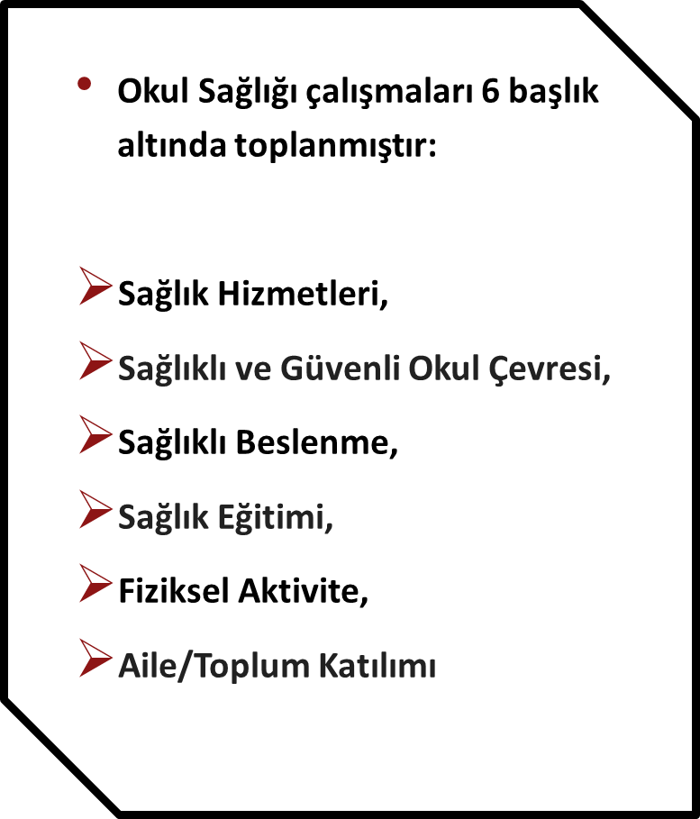
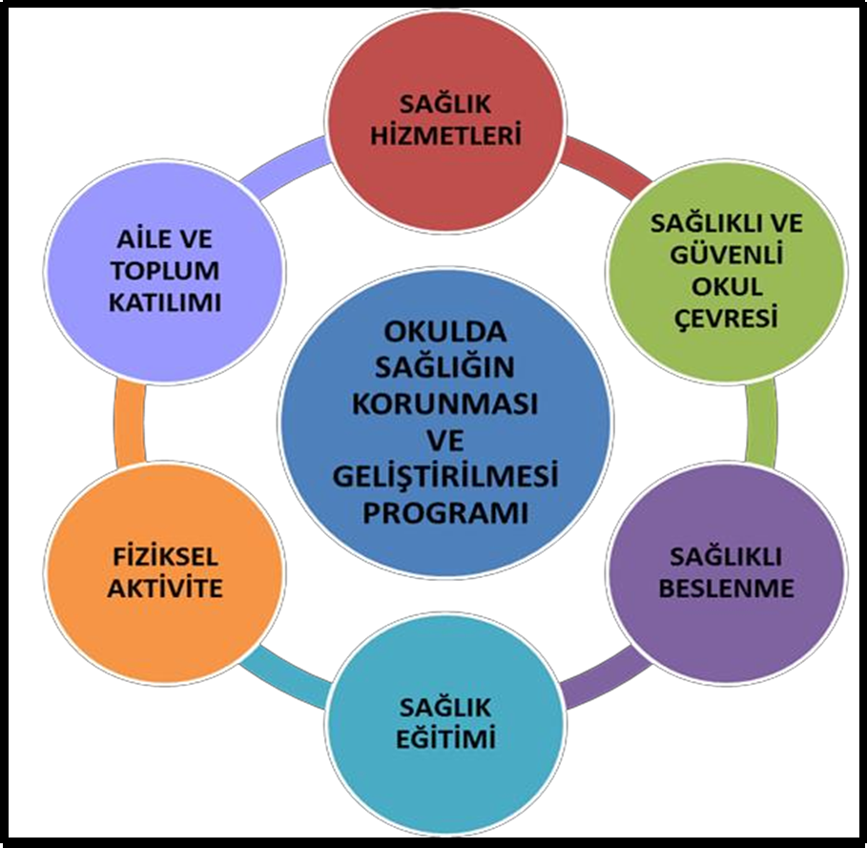
Programın Tanıtımı ve Kapsamı
https://okulsagligi.meb.gov.tr/

Slide 10
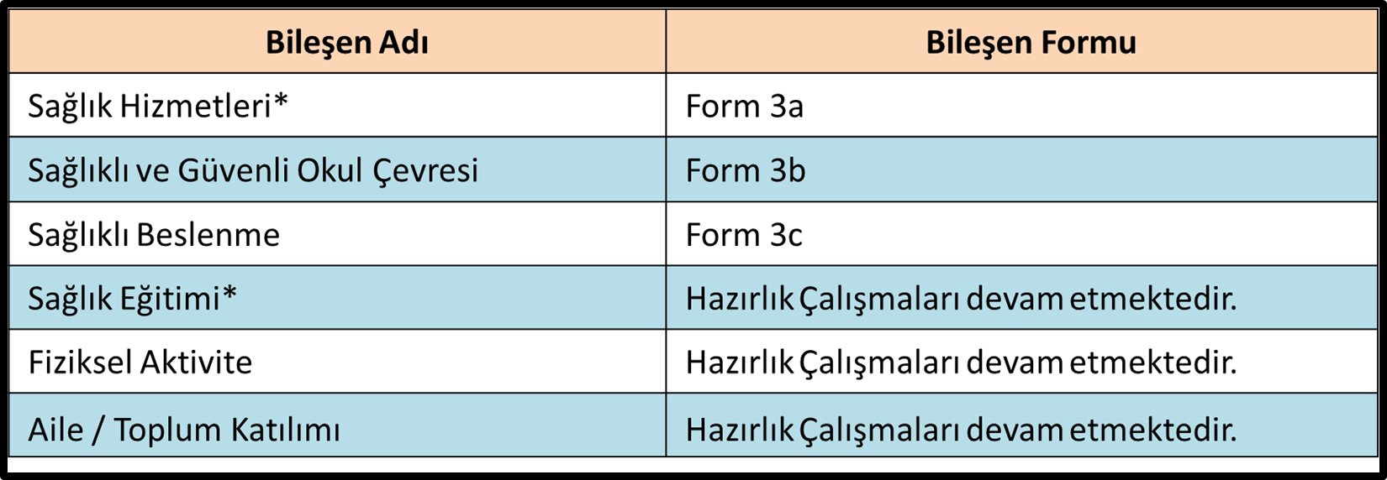
https://okulsagligi.meb.gov.tr/

Slide 11
Programın Koordinasyonu (SB)
SAĞLIK BAKANLIĞI
HSGM
Çocuk ve Ergen Sağlığı Daire Başkanlığı
İl Sağlık Müdürlüğü
Çocuk, Ergen, Kadın ve Üreme Sağlığı Şubesi / Birimi
İLÇE SAĞLIK MÜDÜRLÜĞÜ
Çocuk, Ergen, Kadın ve
Üreme Sağlığı Birimi
https://okulsagligi.meb.gov.tr/

Slide 12
Programın Koordinasyonu (MEB)
https://okulsagligi.meb.gov.tr/

Slide 13
İ
*İllerde Vali/Vali Yardımcısı Başkanlığında, Sağlık Müdürlüğü ve İl Millî Eğitim Müdürlüğü’nün Katılımı ile ‘’Okul Sağlığı Kurulları’’,
*İlçelerde Kaymakam Başkanlığında, İlçe Sağlık Müdürlüğü ve İlçe Millî Eğitim Müdürlüğü’nün katılımı ile ‘‘İlçe Okul Sağlığı Kurulları’’ oluşturulacaktır.
https://okulsagligi.meb.gov.tr/

Slide 14
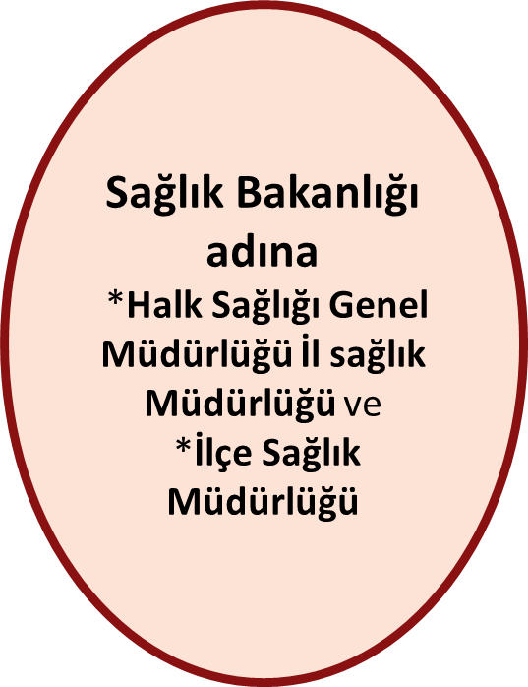
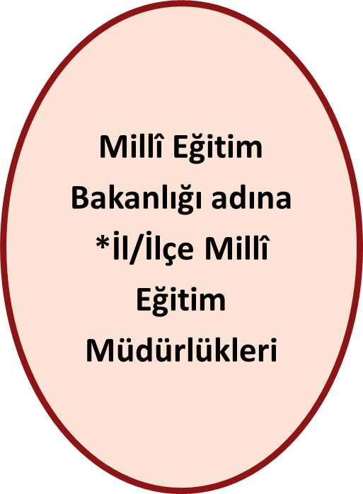
https://okulsagligi.meb.gov.tr/

Slide 15
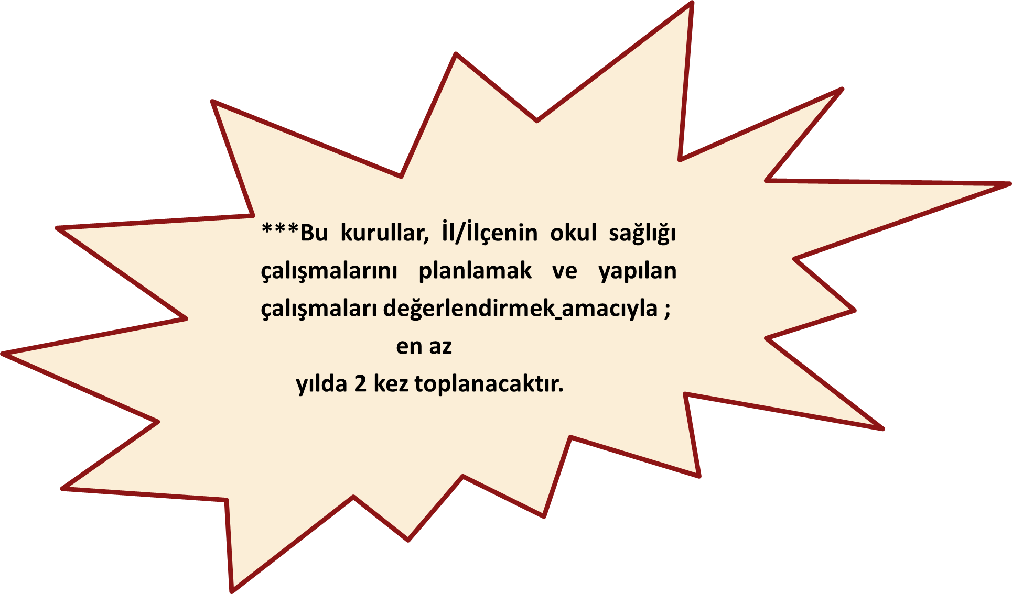
https://okulsagligi.meb.gov.tr/

Slide 16
*Okulda Sağlığın Korunması ve Geliştirilmesi Programı kapsamında çalışmaların yürütülmesi ve sonuçların raporlanmasında;
*Okul Sağlığı Hizmetleri İşbirliği Protokolü Uygulama Kılavuzu,
*25.01.2013 tarihli ve 28539 sayılı Aile Hekimliği Uygulama Yönetmeliği,
*05.02.2015 tarihli ve 29258 sayılı İlçe Sağlık Müdürlüğü ve Bağlı Birimler Yönetmeliği ve ilgili diğer mevzuat esas alınacaktır.
https://okulsagligi.meb.gov.tr/

Slide 17
OKUL DEĞERLENDİRME EKİPLERİ
Söz konusu değerlendirme ekibi; İlçe Sağlık Müdürlüğü ve Bağlı Birimler Yönetmeliği’nde belirtilen görev tanımları kapsamında İlçe Sağlık Müdürlüğünün uygun gördüğü Sağlık çalışanlarından,
İlçe Millî Eğitim Müdürlüğü tarafından görevlendirilen öğretmenlerden (Sağlık Hizmetleri Alan Öğretmeni, Sağlık Bilgisi ya da Biyoloji öğretmenleri gibi) oluşturulmuştur.
https://okulsagligi.meb.gov.tr/

Slide 18
OKUL SAĞLIĞI YÖNETİM EKİBİ
Okulda bulunduğu takdirde sağlık çalışanı ve rehber öğretmen ekibin doğal üyesidir.
https://okulsagligi.meb.gov.tr/

Slide 19
Okul Değerlendirme Ekipleri Millî Eğitim Bakanlığı’na bağlı
*Tüm resmi ve özel;
Okulöncesi (anaokulu), ilkokul,
Ortaokul ve Liseler,
Pansiyonlu okullar ile Mesleki Eğitim Merkezleri,
Özel Eğitim İş uygulama merkezleri,
Özel Eğitim Mesleki eğitim merkezlerinin izleme değerlendirme çalışmalarını yürütecektir.
https://okulsagligi.meb.gov.tr/

Slide 20
Okulda Sağlığın Korunması ve Geliştirilmesi Programı Kapsamında İlçe Milli Eğitim Müdürlüğü Tarafından Yapılacak Çalışmalar
https://okulsagligi.meb.gov.tr/

Slide 21
İlçe Milli Eğitim Müdürlüğü
https://okulsagligi.meb.gov.tr/

Slide 22
Programın Koordinasyonu (SB)
*Okullarda yapılacak izleme ve değerlendirme çalışmaları İlçe Sağlık Müdürlüğü ve ilçe Millî Eğitim Müdürlüğü tarafından eşgüdümlü gerçekleştirilecektir.
https://okulsagligi.meb.gov.tr/

Slide 23
OKUL DEĞERLENDİRME EKİPLERİ
İlçede;
Okul Sağlığı izleme ve değerlendirme çalışmalarını yürütmek için;
İlçe Millî Eğitim Müdürlüğünden 2 (iki) kişi
Toplum Sağlığı Merkezinden 2 (iki) kişi olmak üzere
4 (dört) kişiden oluşan ‘’Okul Değerlendirme Ekipleri’ oluşturulmuştur.
Okul Değerlendirme Ekipleri Okulda Sağlığın Korunması ve Geliştirilmesi Programı Uygulama kılavuzu ekinde yer alan formları kullanarak okullarda değerlendirme yapacaktır.
https://okulsagligi.meb.gov.tr/

Slide 24
İlçe Milli Eğitim Müdürlüğü
İlçe Milli Eğitim Müdürlüğü;
Okul Değerlendirme Ekibi tarafından okullarda yapılacak izleme ve değerlendirme çalışmalarını okul yönetimlerine önceden bildirecek,
*Okullarda gerekli hazırlıkların yapılmasını sağlayacak, izleme ve değerlendirme çalışmalarına katılacaktır.
https://okulsagligi.meb.gov.tr/

Slide 25
Program kapsamında okul değerlendirmeleri için okulların açık olduğu dönemde (eğitim - öğretim takvimi içinde), okul ziyaretleri gerçekleştirilecek olup, bu kapsamda eklerde yer alan formlar kullanılacaktır.
https://okulsagligi.meb.gov.tr/

Slide 26
*İlçe Millî Eğitim Müdürlüğü tarafından bölgesinde bulunan okullarda oluşturulan okul sağlığı yönetim ekiplerine « Okulda Sağlığın Korunması ve Geliştirilmesi Programını» tanıtmak amacı ile toplantılar planlayacaktır. Okul Sağlığı logosunun okulların ve ilçe MEM web sitesine konulmasını sağlayacaktır. -Programın amaç, hedef ve beklentileri açıklanacak ve okulların yapması gereken hazırlıklar hakkında bilgi verilecektir.
https://okulsagligi.meb.gov.tr/

Slide 27
İlçe düzeyinde programa ait sonuçlar, eğitim- öğretim yılı sonunda
İl Milli Eğitim Müdürlüğüne Form 4 doldurularak bildirilecektir.
İl düzeyinde programa ait sonuçlar, eğitim- öğretim yılı sonunda yılda bir kez Form 4 doldurularak Sağlık Bakanlığı ve Milli Eğitim Bakanlığına bildirilecektir.
https://okulsagligi.meb.gov.tr/

Slide 28
Okulda Sağlığın Korunması ve Geliştirilmesi Programı Kapsamında Okul Yönetimleri
Tarafından Yapılması Gereken Çalışmalar
https://okulsagligi.meb.gov.tr/

Slide 29
Okullar Tarafından Yapacakları Çalışmalar
Okul yönetimi, Program bileşenlerinin ;
-Sağlık Hizmetleri,
-Sağlıklı ve Güvenli Okul Çevresi,
- Sağlıklı Beslenme- gereklerini yerine getirmelidir.
(Form-3)
Okulda bulunduğu takdirde sağlık çalışanı ve rehber öğretmen ekibin doğal üyesidir.
https://okulsagligi.meb.gov.tr/

Slide 30
Okul yönetimi, değerlendirme öncesinde, yapılan iş ve işlemlerle ilgili tüm dokümanları içeren dosyayı hazırlamalıdır.
«OKUL SAĞLIĞI PROGRAMI UYGULAMALARI» DOSYASI
* Dosya içerisinde;
1-Okul Sağlığı Yönetim Ekibi üye listesi (Ek 2a),
2-Okul Sağlığı Planı (Ek 2b),
3- Öğrenci muayene, aşı ve tarama sonuçlarının sayısal verileri,
4- Rehberlik hizmetleri planı, raporları/kayıtları, sayısal verileri,
5-Sağlıkla ilgili konularda öğrenci, okul çalışanları ve velilere yönelik olarak yapılan eğitimlere ait dokümanlar ve kayıt/katılım formları,
6-Program kapsamında gerçekleştirilen etkinliklere ait belgeler (fotoğraf, kayıt/katılım formları, afiş ve broşür gibi),
https://okulsagligi.meb.gov.tr/

Slide 31
7- Kantin, yemekhane, kafeterya, büfe, çay ocağı ve pansiyon vb. çalışanlarının sağlık bilgisi eğitimi belgeleri,
8- Okul tarafından, yemekhane, kantin, kafeterya, büfe, çay ocağı ve gıda depolarının “Okul Kantinlerinde Satılacak Gıdalar ve Eğitim Kurumlarındaki Gıda İşletmelerinin Hijyen Yönünden Denetlenmesi Genelgesi” eklerinde yer alan Kontrol ve Denetim Formu” ile en az ayda bir kez denetlendiğine dair belgeler,
9-Personel ilkyardım sertifikaları,
10- Varsa Beslenme Dostu Okul ve/veya Beyaz Bayrak sertifikalarının birer örneği yer almalıdır.
https://okulsagligi.meb.gov.tr/

Slide 32
Okulların Yapacakları Çalışmalar
ÖNEMLİ
https://okulsagligi.meb.gov.tr/

Slide 33
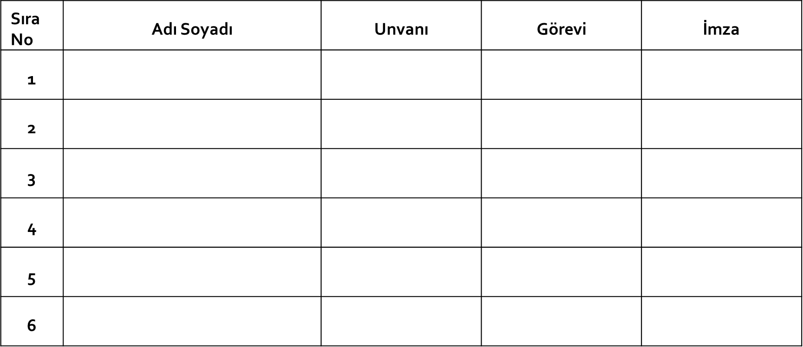
https://okulsagligi.meb.gov.tr/

Slide 34
https://okulsagligi.meb.gov.tr/

Slide 35
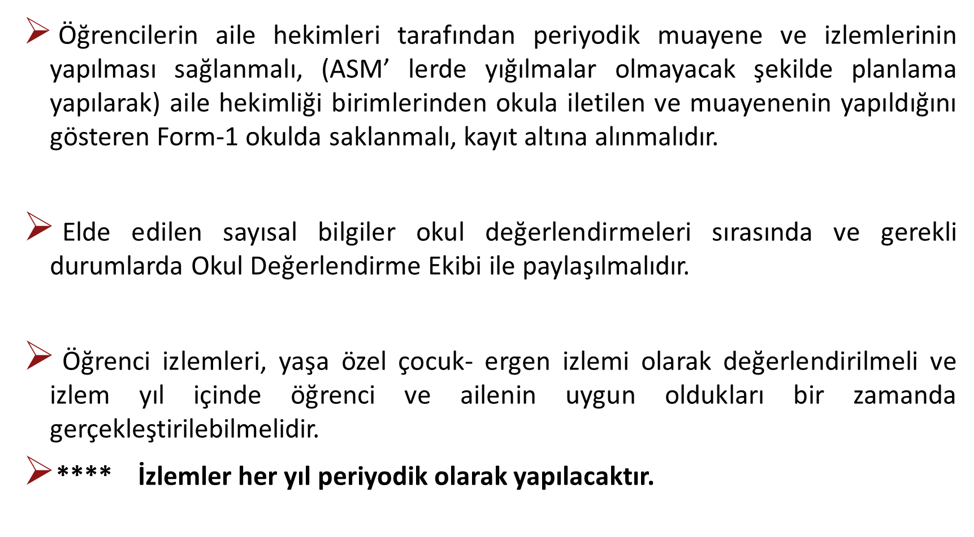
https://okulsagligi.meb.gov.tr/

Slide 36
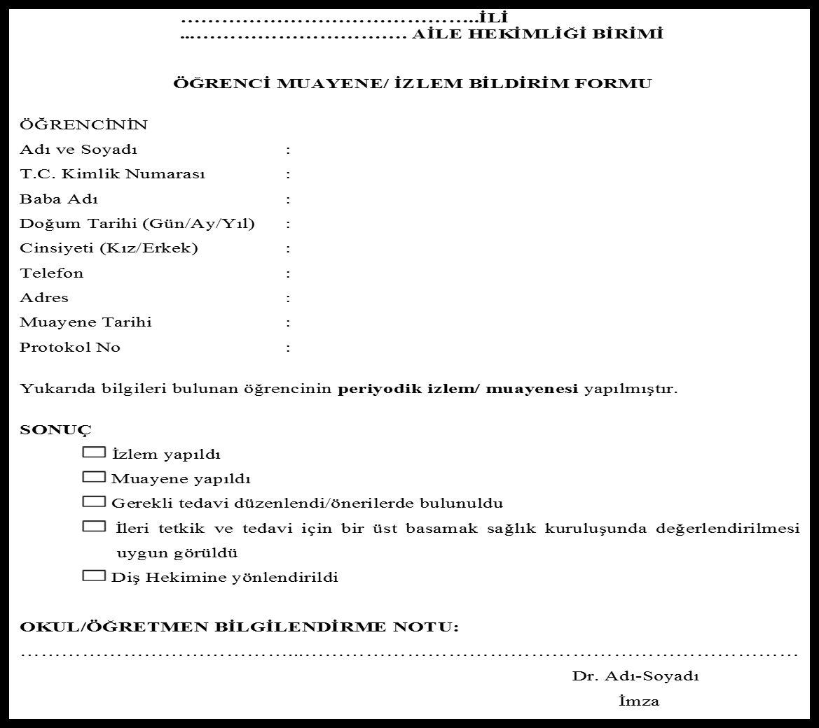
https://okulsagligi.meb.gov.tr/

Slide 37
Okul / Kurumda MEB tarafından yayımlanmış olan okullarda Rehberlik ve Psikolojik Danışma Hizmetleri Kılavuzuna uygun olarak hazırlanmış Rehberlik Hizmetleri Çerçeve Planı olmalıdır.
https://okulsagligi.meb.gov.tr/

Slide 38
Okul / Kurumda TSE standartlarına uygun ve son kullanma tarihi geçmemiş malzemelerin bulunduğu bir İlkyardım dolabı olmalıdır.
Tarama, aşılama ve koruyucu ağız diş sağlığı çalışmaları öncesinde , bilgi notları ailelere ulaştırılmalı ve uygulama öncesinde Sağlık personeline bildirilmelidir.
Öğrencilerin okul/kurumda yapılan sağlık muayene ve taramaları sonucunda elde edilen sağlık verileri (boy uzunluğu/vücut ağırlığı ölçümleri, tarama sonuçları, aşılama bilgileri vb.) e-okul sistemine girilmeli, takip edilmeli ve velilerle paylaşılmalıdır.
https://okulsagligi.meb.gov.tr/

Slide 39
Görme-işitme sorunu,
kronik hastalıklar,
engellilik ve psiko-sosyal problemler gibi öğrenme güçlüğü,
okul başarısızlığı ve uyum sorunları yaratabilecek durumu olan öğrencilerin velileri ile görüşmeler yapılmalı ve okul ortamında gerekli önlemler alınmalıdır.
**Bu çocukların takibi sağlık kurum ve kuruluşları ile işbirliği içerisinde yapılmalıdır.
https://okulsagligi.meb.gov.tr/

Slide 40
Tütün ve/veya diğer bağımlılık yapıcı madde kullanımı olan veya olduğu düşünülen öğrenciler;
* ilk olarak okulunun rehber öğretmeni ile
* yoksa ulaşılabilecek en yakın rehber öğretmenle görüştürülmelidir.
* Rehber öğretmenin aldığı eğitim doğrultusunda süreci yönetmesi
sağlanmalıdır. Sağlık kurum ve kuruluşları ile işbirliği yapılmalıdır.
https://okulsagligi.meb.gov.tr/

Slide 41
Öğrenci, okul çalışanı ve velilere yönelik sağlıklı yaşam kültürü oluşturmaya ve olumlu sağlık davranışı geliştirmeye yönelik; sağlıklı beslenme, spor etkinlikleri, periyodik muayene, kişisel hijyen, el yıkama, ağız-diş sağlığı gibi konularda doğru mesajlar içeren poster, afiş gibi materyaller okul içinde uygun yerlere asılmalıdır.
https://okulsagligi.meb.gov.tr/

Slide 42
Sağlıkla ilgili öğrenci kulüpleri kurulmuş olmalı ve bu kulüpler sağlıkla ilgili etkinlikler (belirli gün ve haftaların kutlanması, bilgi yarışması, piknik, gezi, yürüyüş, konser, kermes, tiyatro oyunu gibi) düzenlemeleri konusunda okul yönetimi ve çalışanları tarafından desteklenmelidirler.
Okul/kurumda, öğrencilerin sağlık kayıtlarının tutulduğu, kişisel bilgilerin gizliliğini garanti altına alan uygun bir olanak (öğrenci sağlık dosyası, e-okul gibi) sağlanmalıdır.
https://okulsagligi.meb.gov.tr/

Slide 43
Eksiklerin Giderilmesi
Okul yönetimi, değerlendirme ziyareti öncesinde, Form-2 ve Form-3’ü, kendi kendine değerlendirme formu olarak kullanabilir. Bu değerlendirme sonucuna göre, Okulda Sağlığın Korunması ve Geliştirilmesi Programı ile ilgili eksikliklerinin giderilmesi sağlanmalıdır.
https://okulsagligi.meb.gov.tr/

Slide 44
Ailelerin Bilgilendirilmesi
Okul yönetimi, Program kapsamında yapılacak çalışmalar ile ilgili olarak web sayfasından duyuru ve bilgilendirme, SMS, bilgi notları ve broşür gibi farklı yöntemler kullanarak aileleri bilgilendirmelidir
https://okulsagligi.meb.gov.tr/

Slide 45
https://okulsagligi.meb.gov.tr/

Slide 46
FORM-3: PROGRAM BİLEŞENLERİ DEĞERLENDİRME FORMU
Okul Değerlendirme Ekibi tarafından, “Sağlık Hizmetleri, Sağlıklı ve Güvenli Okul Çevresi ve Sağlıklı Beslenme” bileşenleri kapsamında değerlendirme yapılacaktır.
Formlarda yer alan her bir bileşene ait maddelerin tamamının okul/kurumlar tarafından yerine getirilmesi beklenmektedir.
Bileşenler kapsamında herhangi bir maddenin eksik olması durumunda okul/kurumun söz konusu bileşenin gerekliliklerini sağlamadığı kabul edilir.
Bağımsız anaokullarının değerlendirilmesi sırasında, Ek-6’da yer alan bağımsız anaokulları için oluşturulmuş formlar kullanılmalıdır.
https://okulsagligi.meb.gov.tr/

Slide 47
3a. Sağlık Hizmetleri
No |  | Evet (E) Hayır (H)
1 | Okul Sağlığı Planında sağlık hizmetlerini içeren amaç ve hedefler belirlenmiştir.
2 | Okul/kurumun, Okul Sağlığı Yönetim Ekibi* vardır.
3 | Okul/kurumun yıllık rehberlik hizmetleri çerçeve planı hazırlanmıştır.
4 | Okul/kurumda ilkyardım dolabı vardır.
5 | Okul/kurum, TSM** ile işbirliği yaparak sağlık hizmetlerini koordine etmektedir.
6 | Okul/kurumdaki tüm öğrencilerin aile hekimleri tarafından yapılan yıllık periyodik muayenelerinin takibi yapılmakta ve bu bilgi TSM ile paylaşılmaktadır.
7 | Tarama, aşılama ve koruyucu ağız diş sağlığı çalışmaları öncesinde bilgi notları ailelere ulaştırılmakta ve uygulama öncesinde TSM personeline bildirilmektedir.
8 | Öğrencilerin okul/kurumda yapılan sağlık muayene ve taramaları sonucunda elde edilen sağlık verileri (boy uzunluğu/vücut ağırlığı ölçümleri, tarama sonuçları, aşılama bilgileri vb.) e-okul sistemine girilmekte, takip edilmekte ve velilerle paylaşılmaktadır.
9 | Okul/kurum çalışanları periyodik muayenenin yapılması için kayıtlı oldukları aile hekimlerine başvurmaları yönünde teşvik edilmektedir.
10 | Risk grubundaki öğrencilerin (özel politika gerektiren öğrenciler) velileri ile görüşmeler/bilgilendirme faaliyetleri yapılarak sağlık kuruluşlarına yönlendirilmektedir.
11 | Okul/kurum bünyesinde rehber öğretmen ve rehberlik servisi vardır.
12 | Rehberlik hizmetleri kayıtları uygun şekilde tutulmakta ve saklanmaktadır.
13 | Tütün ve/veya diğer bağımlılık yapıcı madde kullanımı olan veya olduğu düşünülen öğrencilerin rehber öğretmenle görüşmesi sağlanmaktadır.
14 | Öğrencilerin sağlık kayıtları uygun şekilde saklanmaktadır.
15 | Okul/kurumda ve pansiyonlarda sağlıklı yaşam kültürü oluşturmaya ve olumlu sağlık davranışı geliştirmeye yönelik görsel materyaller öğrenciler ve okul çalışanlarının görebileceği yerde asılıdır.
16 | Sağlıkla ilgili öğrenci kulüp faaliyetleri yapılmaktadır.
https://okulsagligi.meb.gov.tr/

Slide 48
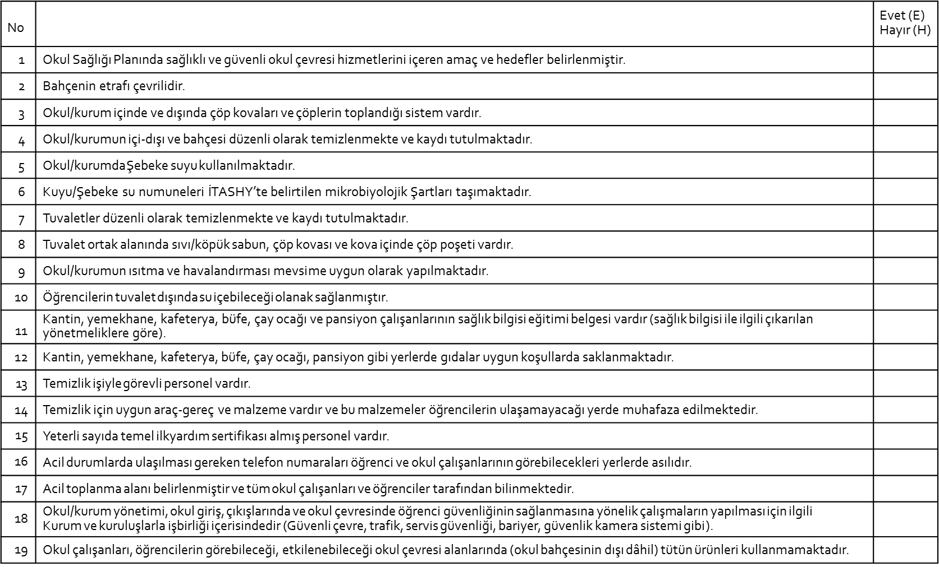
https://okulsagligi.meb.gov.tr/

Slide 49
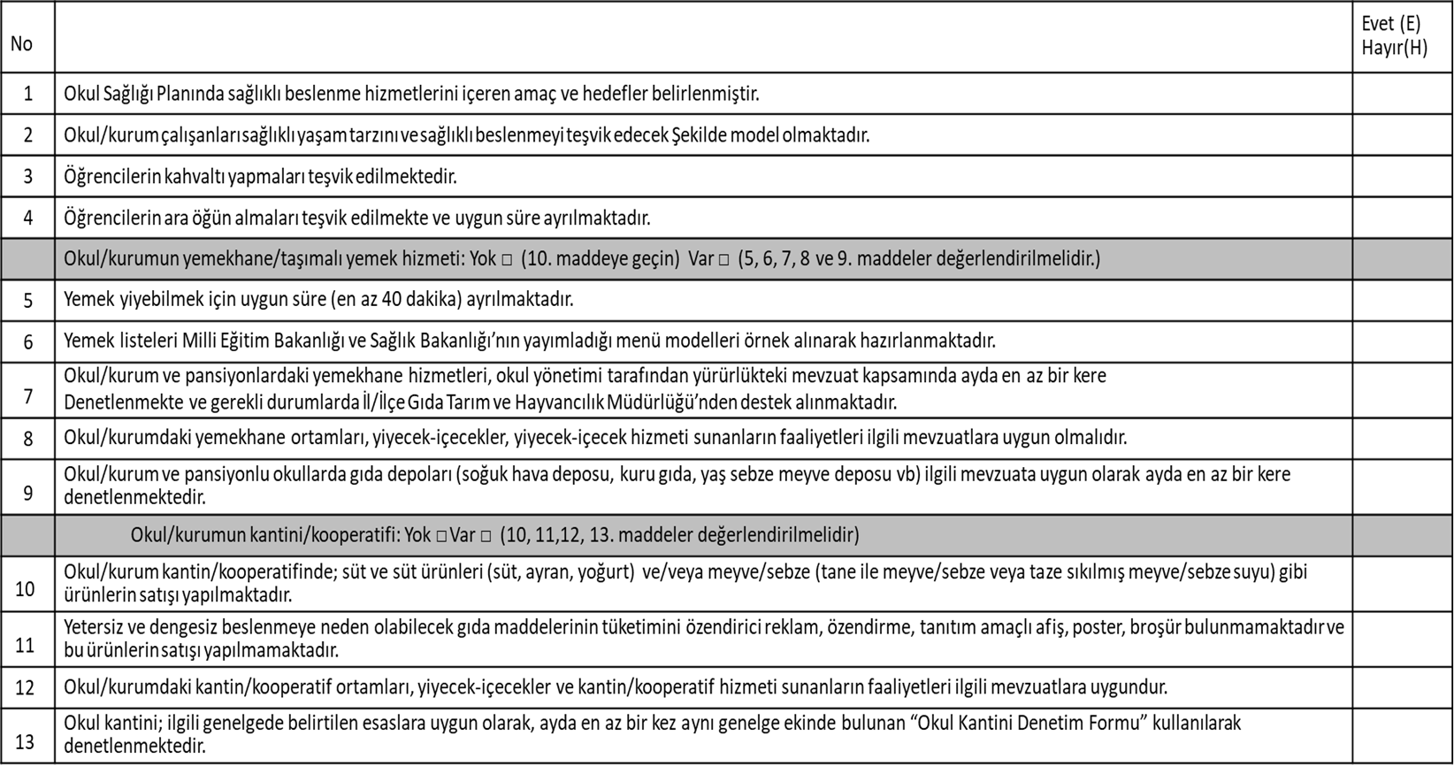
https://okulsagligi.meb.gov.tr/

Slide 50
Değerlendirme sırasında; Form-2 ve Form-3 (Form-3 bağımsız anaokulları) üçer nüsha olarak düzenlenir ve imzalanır;
1 nüsha denetim yapan kuruma
1 nüsha okul yönetimine
1 nüsha İlçe Millî Eğitim Müdürlüğüne verilir
Denetim formları İlçe Millî Eğitim Müdürlüğündeki okul sağlığı hizmetlerini yürüten birime teslim edilir.
Eksikleri olan okullar eksiklerini en kısa zamanda tamamlayarak sonuçları raporlar.
İlçelerden alınan değerlendirmeler eğitim öğretim yılı sonunda yılda bir kez Form-4 kullanılarak “İl Değerlendirme Sonuçları “ raporuna dönüştürülür.
https://okulsagligi.meb.gov.tr/

Slide 51
Program kapsamında ilde yapılan tüm çalışmalar İl sağlık Müdürlüğü, Bulaşıcı Olmayan Hastalıklar Programlar ve Kanser Şubesi (varsa Çocuk, Ergen, Kadın ve Üreme Sağlığı Hizmetleri Şubesi) tarafından Türkiye Halk Sağlığı Genel Müdürlüğü Çocuk ve Ergen Sağlığı Daire Başkanlığına resmi yazı ile bildirilir.
İl değerlendirme sonuçları; İl Millî Eğitim Müdürlüğü Okul Sağlığı Hizmetlerinden sorumlu Şube Müdürlüğü aracılığı ile Millî Eğitim Bakanlığı Destek Hizmetleri Genel Müdürlüğü İşyeri Sağlık ve Güvenlik Birimi Daire Başkanlığına bildirilir.
https://okulsagligi.meb.gov.tr/

Slide 52
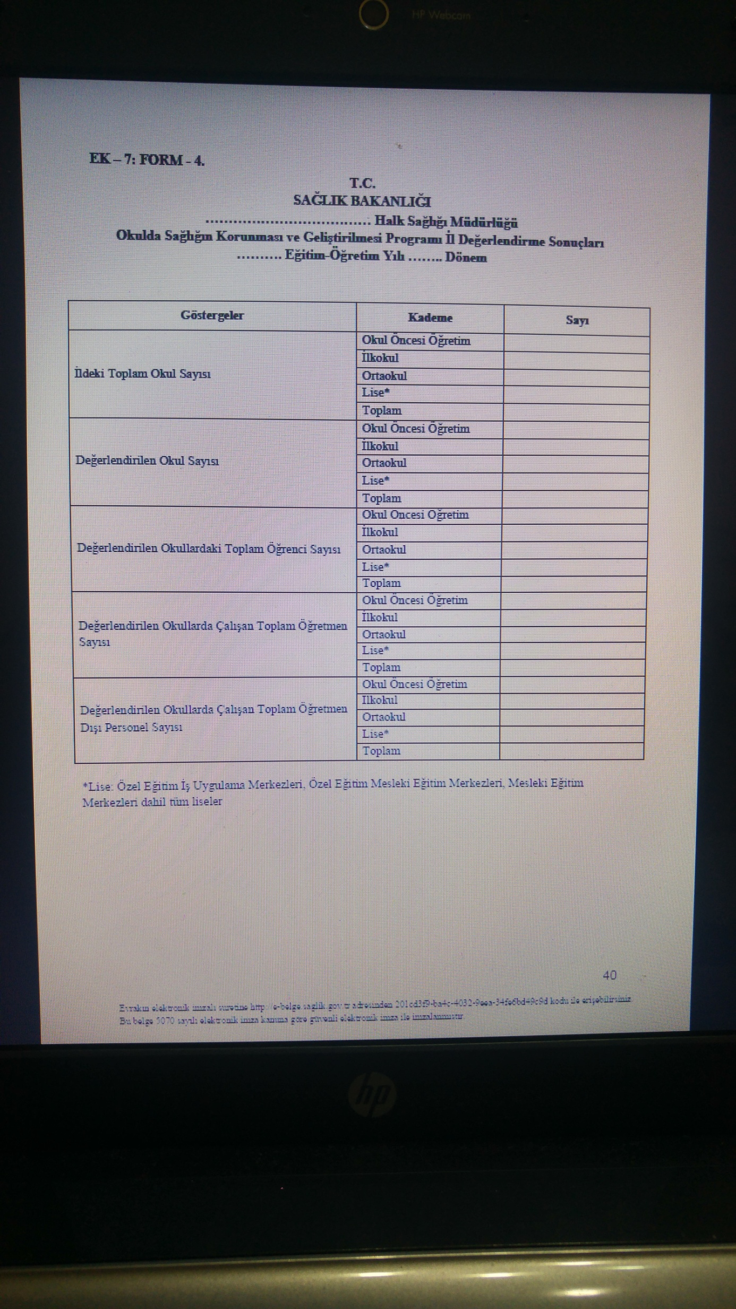
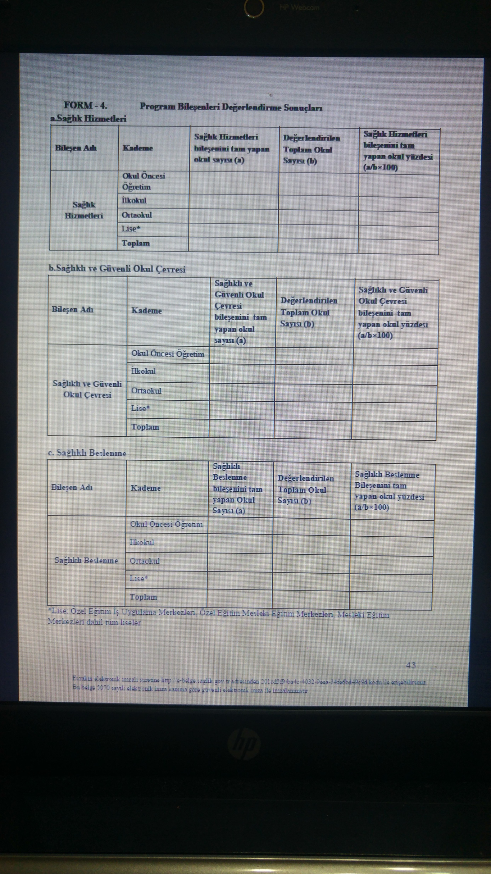

Slide 53
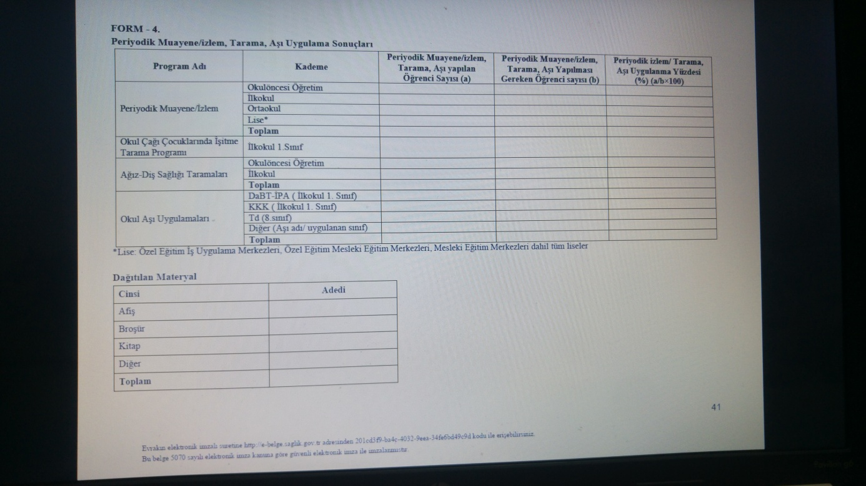

Slide 54
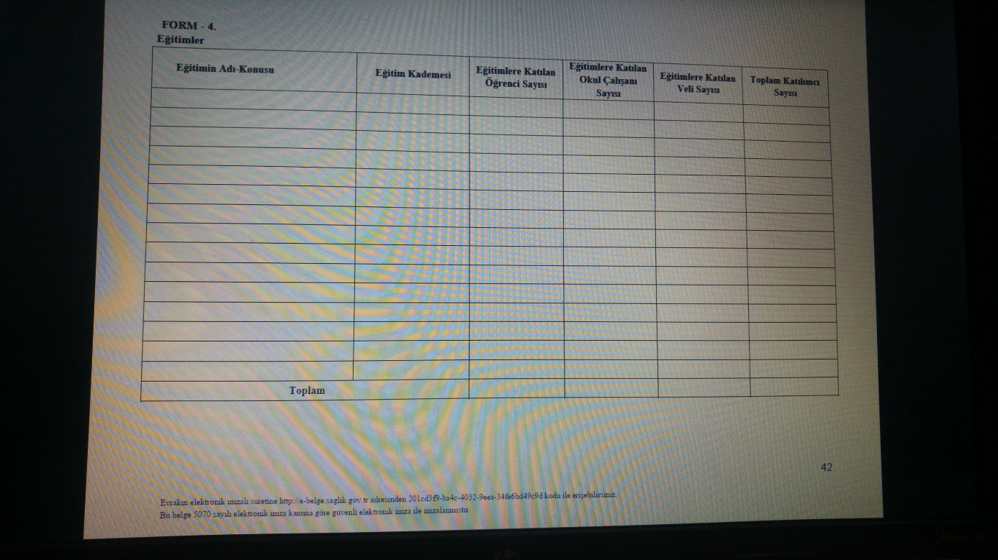

Slide 55
